Slide 1
RESTFul & E.L.K. Stack
2023.01.16

Slide 2
목차
RESTFul
E.L.K. Stack

Slide 3
RESTFul
REpresentational State Transfer 6규칙
1. Client–Server 구조 : 클라이언트와 서버는 서로 독립적,
클라이언트는 오직 URIs 리소스만 알아야한다.
2. Stateless : 클라이언트의 모든 요청에는
해당 Req를 이해할 수 있는 모든 정보가 포함되어야 한다.
3. Cacheable : 서버는 Response cache-control 헤더에 해당 요청이 캐싱이 가능한 지에 대한 여부를 제공해야 한다.

Slide 4
RESTFul
REpresentational State Transfer 6규칙
4. Uniform interface : 보편적인 소프트웨어 엔지니어링 원칙을
component interface에 적용하면, 전체적인 시스템 아키텍처는 단순화
되고 각 상호작용에 대한 가시성이 개선.
5. Layered system : REST는 다중 계층 구조를 가질 수 있도록 허용.
6. Code on demand (optional) : 서버가 클라이언트에서 실행시킬 수 있는 로직을 전송하여 클라이언트의 기능을 확장시킬 수 있다.

Slide 5
RESTFul 7 NamingRule
1. 소문자를 사용한다.
Bad http://restapi.example.com/users/postComments
Good http://restapi.example.com/users/post-comments
2. 언더바를 대신 하이픈을 사용한다.
Bad http://restapi.example.com/users/post_comments
Good http://restapi.example.com/users/post-comments
3. 마지막에 슬래시를 포함하지 않는다.
Bad http://restapi.example.com/users/
Good http://restapi.example.com/users
4. 행위는 포함하지 않는다.
Bad POST http://restapi.example.com/users/1/delete-post/1
Good DELETE http://restapi.example.com/users/1/posts/1
5. 파일 확장자는 URI에 포함시키지 않는다.
Bad http://restapi.example.com/users/photo.jpg
Good GET http://restapi.example.com/users/photo HTTP/1.1 Host: restapi.example.com Accept: image/jpg
6. (Optional) 가급적 전달하고자하는 자원의 명사를 사용하되, 컨트롤 자원을 의미하는 경우 예외적으로 동사를 허용한다.
Bad http://restapi.example.com/posts/duplicating
Good http://restapi.example.com/posts/duplicate

Slide 6
RESTFul 7 NamingRule
7. URI에 작성되는 영어를 복수형으로 작성한다. (개념적 Tree 구조)
Bad http://restapi.example.com/student/course
Good http://restapi.example.com/students/3248234/courses
Good http://restapi.example.com/students/3248234/courses/physics

Slide 7
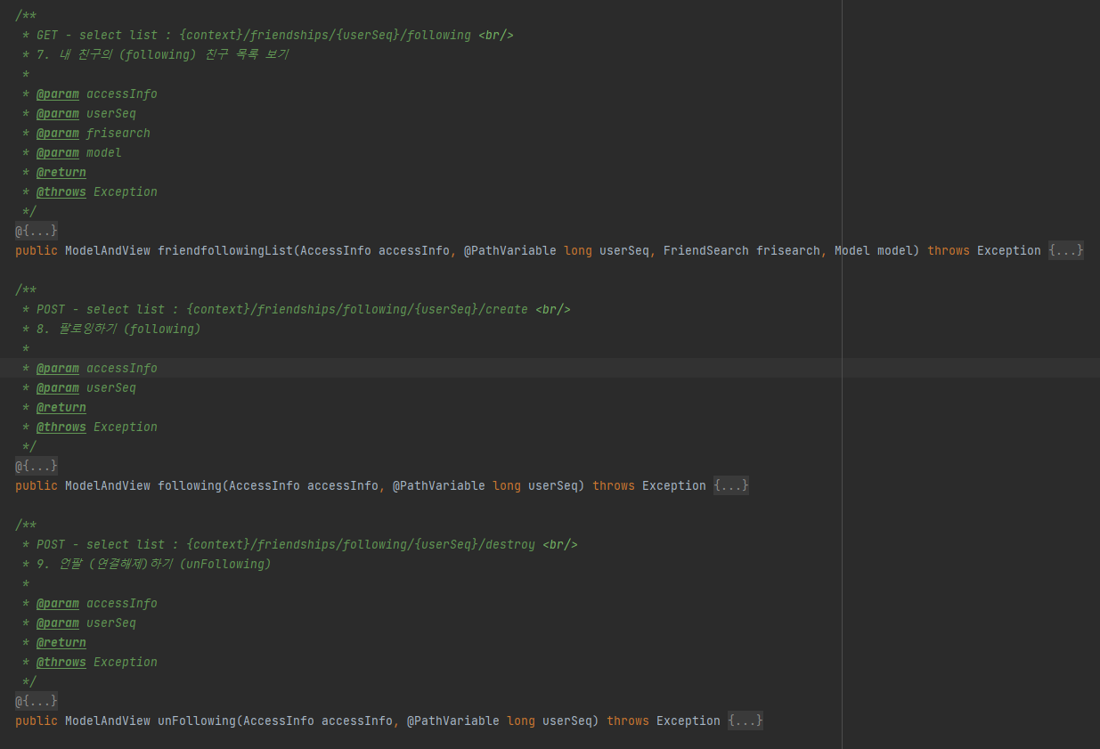
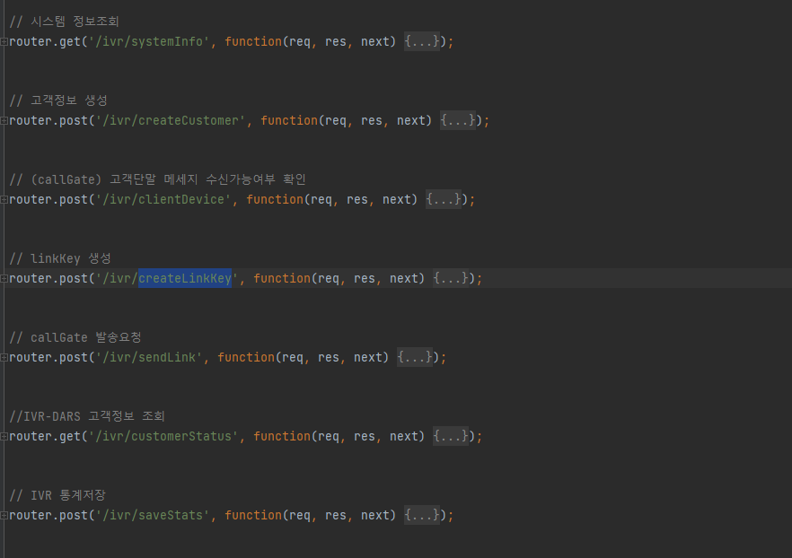
…
Notes:
LG U+ Wagle : 2010.03 ~ 2013.11 – 3년 8개월.

Slide 8








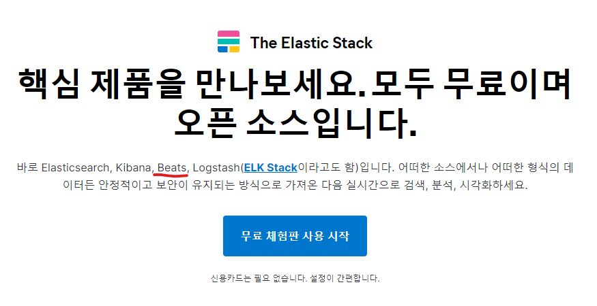





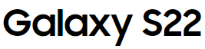







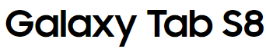









Data Flow
Server
Load Balancer
HA Proxy
Micro
Service
Architecture
High Availability or Cluster System
100% => 0min loss
Logic Tier Application Tier
Presentation Tier
Data Tier
Security

Slide 9



